Slide 1
Between Us System
Quartette(김도엽, 심대훈, 최문석)

Slide 2
목차
개요
프로젝트 진행 과정
팀 구성 및 역할 분담
제한 사항
일정
프로젝트 상세 설명
데이터베이스 설계

Slide 3
개요
본 프로젝트는 조직 또는 단체 내의 구성원들이 사용 가능한 소셜 네트워크 시스템(이하 SNS)을 개발하는 것이 목적.
일반적인 SNS과는 다르게 특정 단체 내에서, 한정된 구성원만이 사용 가능한 시스템을 제공하기 위해 기획.
외부에 노출이 되지 않고 내부 구성원들만 사용하기 때문에 정보 보안에 용이하고 구성원 간의 유대감도 형성할 수 있을 것으로 기대됨.

Slide 4
프로젝트 진행 과정
요구 분석 및 제약 정의
프로토타입 제작
시스템 구조 설계
상세 기능 및 데이터베이스 구조 설계
상세 기능 구현 및 데이터베이스 구현
UI설계 및 구현
테스트 및 디버깅

Slide 5
팀 구성 및 역할 분담
팀원 : 최문석(팀장), 김도엽, 심대훈 이상 총 3명
역할 분담
책임 총괄 : 최문석
기획 : 심대훈
메인 프로그래머 : 최문석
서브 프로그래머 : 김도엽
프런트엔드 및 데이터베이스 설계 : 심대훈
UI 구성 및 서브 디자인 : 김도엽
기능 구성 및 코더 : 최문석, 심대훈, 김도엽

Slide 6
제한사항
본 프로젝트는 수업에서 배운 내용들을 최대한 활용한다.
팀원들의 능력을 감안하여 가능한 것과 그렇지 못한 것을 구체적이고 정확하게 결정.
기본적인 사용 환경은 PC를 중심으로 진행.
프로젝트는 완성을 1순위 목표로 하고 완성을 위해선 제안서의 수정도 불가피.
시스템 개발 언어는 JAVA를 기초로 하고 데이터베이스 연동과 소켓 통신을 포함한다.
시스템의 기능은 4~5개 정도로 제한하고 팀원의 능력과 일정 계획에 따라 추가 또는 삭제할 수도 있다.

Slide 7
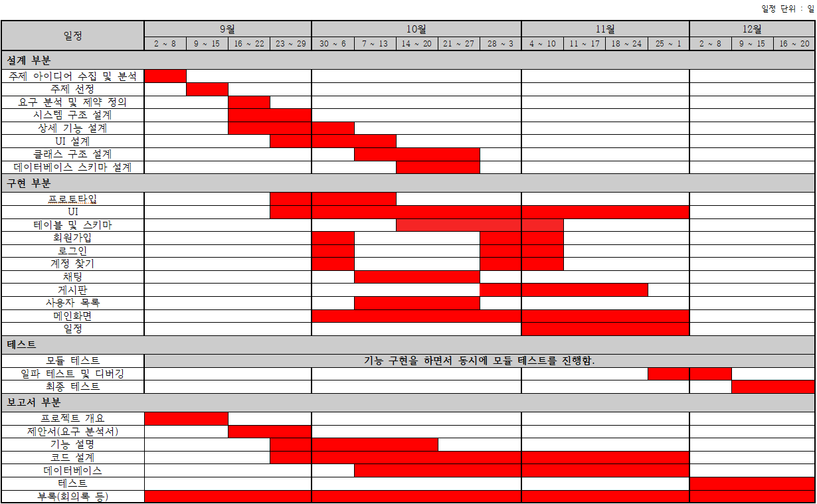
일정(간트 차트)

Slide 8
프로젝트 상세 설명 - 로그인

Slide 9
프로젝트 상세 설명 - 알림

Slide 10
프로젝트 상세 설명 – 사용자 목록

Slide 11
프로젝트 상세 설명 – 채팅방 목록

Slide 12
프로젝트 상세 설명 - 게시판

Slide 13
프로젝트 상세 설명 - 일정

Slide 14
데이터 베이스 설계

Slide 15
데이터 베이스 설계

Slide 16
감사합니다

